Slide 1
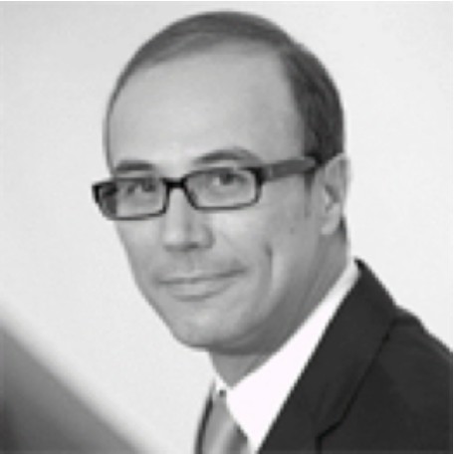
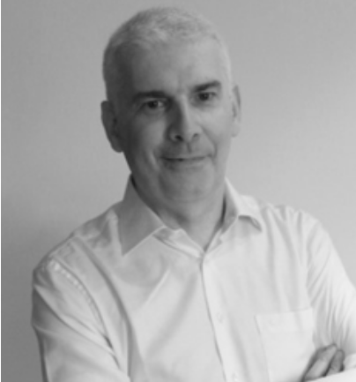
Dynasty Global Convertibles
L’objectif du compartiment « Dynasty Global Convertibles » est de viser une croissance du capital sur le long terme en investissant principalement dans des obligations convertibles.
Pays de distribution :
Classement
Classement
Classification SFDR
#1 Quartile (sur 1 an)
#1 Quartile (sur 1 an)
Article 8
Philippe HALB
35 ans d’experience
Simon ROGER
6 ans d’experience
Jean-Philippe CERUTTI
34 ans d‘experience
Hervé BURGER
37 ans d’experience
Février 2023
Février 2023
Pourquoi investir dans des convertibles à l’échelle globale?
Portefeuille au 28 février 2023
Accès au marché mondial des convertibles avec une plus grande diversité de sociétés et de secteurs
Une classe d’actifs attractive pour bénéficier des marchés actions et obligataires avec une volatilité réduite
Un potentiel significatif avec un marché primaire dynamique et diversifié, source de performance
Des opportunités sur le thème des OPAs dans le monde
Pays (% du Delta)
Secteur (% du Delta)
Notre portefeuille
Un fonds pur d’obligations convertibles (pas de synthétiques, ni structurés, ni actions)
Un nombre limité de position principalement à haut rendement et non-notée
Univers d’investissement global (70% max. Europe)
Delta moyen modéré (40% max)
Une gestion de conviction de « CB picking » reposant à la fois sur l’analyse crédit, fondamentale et technique
Pas d’indicateur de référence : la sélection reposant sur le meilleur couple rendement/risque.
Notation
Actifs
Avantage du Fond
Expérience internationale sur le produit convertible des gérants (10 Lipper Fund Awards – Catégorie Convertibles Europe)
Saisir des opportunités sur l’univers complet des convertibles (monde et de tout profil) via “CB picking”
Gestion active des liquidités et quasi-liquidités pour renforcer le caractère défensif du fonds
Pas de risque de change
Diversification des risques (env. 60 convertibles)
Liquidité quotidienne, sans frais de sortie
Action A (Part Retail)
A EUR – ISIN: LU1280365393
A CHF – ISIN: LU1280365476
A USD – ISIN: LU1280365559
Frais de Gestion Annuel :1.1% fixe
Souscription Min. : 100
Action B (Part Institutionnelle)
B EUR – ISIN:LU1280365633
B CHF – ISIN: LU1483663818
B USD – ISIN: LU1586705938
B GBP – ISIN: LU1840818220
Frais de gestion annuel : 0.55% fixe
Souscription Min. : 10,000
Action D (Part Distribution)
D EUR – ISIN: LU1508332993
D CHF – ISIN: LU21330060652
Frais de gestion annuel : 0,55% fixe
Souscriptions min. :100
Affectation du resultat :
A & B : Capitalisation
D : Distribution
Indicateur de reference :
Aucun
Type OPCVM :
SICAV UCITS V (Droit luxembourgeois)
Devise de reference : Euro
Depositaire :
UBS Europe SE, Luxembourg Branch
Durée de placement recommandée : 4-5 ans
28 février 2023

Slide 2
Dynasty Global Convertibles
Principaux Risques *
Processus de Gestion
Risque plus faible Risque plus élevé
Rendement Rendement potentiellement potentiellement plus faible plus élevé
Nombre de convertible
Core focus of the fund's investments
Univers Convertible
100%
1 | 2 | 3 | 4 | 5 | 6 | 7
L’OPCVM présente un risque de perte de capital.
Risque de crédit: il représente le risque de dégradation soudaine de la qualité de signature d’un émetteur ou celui de sa défaillance. Ce risque est accru du fait des investissements en titres spéculatifs dont la notation est basse ou inexistante.
Risque de liquidité: le fonds investit sur des marchés qui peuvent être affectés par une baisse de la liquidité. Ces conditions de marchés peuvent impacter les prix auxquels le gérant initie ou liquide les positions.
Zone d’investissement
Capitalisation boursière, volume d’émission
Exposition aux pays, devises
Crédits, Notations
Exclusions ESG
80%
Analyse Fondamentale
Strategie & Gestion
Mesures financières, effet de levier
Critères ESG
50%
Analyse Technique
Grecs, écart de crédit, valeur relative
Structure
Dividende et emprunt sous-jacent
* Voir le prospectus pour la liste complète des risques du fonds. La catégorie de risque la plus basse (1) ne signifie pas un investissement sans risque. La note de risque du fonds est susceptible d’évoluer dans le temps.
Short
list
30%
Frais de Gestion
Comment passer un ordre ?
Frais de gestion fixes :
Part A (EUR, CHF, USD) : 1,1% TTC annuel
Part B (EUR, CHF, USD, GBP) : 0,55% TTC annuel
Part D (EUR) : 1,1% TTC annuel
Part D (CHF) : 0,55% TTC annuel
Commission variable de performance :
20% TTC au-delà de 6% annuel (high water mark)
Droits d’entrée :
Part A (EUR, CHF, USD), Action D (EUR) : 1% TTC max.
Part B (EUR, CHF, USD, GBP) : Néant
Part D (USD, CHF) : Néant
Droits de sortie :
Néant
Souscriptions / Rachats quotidiens
avant 16h CET 2 jours ouvrés (Luxembourg) avant le jour de valorisation (J-2)
Ordres exécutés sur la VL calculée 1 jour avant le jour de valorisation (J-1)
Règlement 1 jour ouvré (J+1) après le jour de valorisation
Agent de transfert
Northern Trust Global Services SE
10 rue du Château d’Eau, L-3364 Leudelange Luxembourg
Ordres à envoyer via:
SWIFT: UBSFLULLXXX
FAX : 00352 441010 6417/6418
Toute question concernant les souscriptions et les rachats peut être adressée par courrier électronique à :
SH-UBSFSL-Transferagent@ubs.com
Contacts
Gérants |  |  |  | Commerciaux
Philippe Halb | Jean-Philippe Cerutti | Hervé Burger | Simon Roger | Laurent Pluchard | Henri Rayot
Tél: +352 2469 77 641 philippe.halb @dynasty-am.lu | Tél: +352 2469 77 643 jean-philippe.cerutti @dynasty-am.lu | Tél: +352 2469 77 653 herve.burger @dynasty-am.lu | Tél: +352 2469 77 652 simon.roger @dynasty-am.lu | Tél: +352 2469 77 642 laurent.pluchard @dynasty-am.lu | Tél: +352 2469 77 644 henri.rayot @dynasty-am.lu
DYNASTY AM S.A.
16 avenue Marie-Thérèse L-2132 Luxembourg - T +352 2469 77
www.dynasty-am.lu
R.C.S. Luxembourg B 184.181
28 février 2023
Le présent document est une présentation commerciale, non contractuelle, à caractère purement informatif. Il ne saurait en aucun cas constituer une offre, une sollicitation ou un conseil en investissement en vue de la souscription à un quelconque produit ou service financier. Toute souscription doit se faire après avoir consulté le DICI et/ou le prospectus disponible sur simple demande auprès de DYNASTY AM ou sur le site internet www.dynasty-am.lu, afin d'en comprendre les caractéristiques et les risques. La responsabilité de DYNASTY AM S.A. ne saurait être engagée à quelque titre que ce soit en raison des informations contenues dans le présent document.

